Slide 1
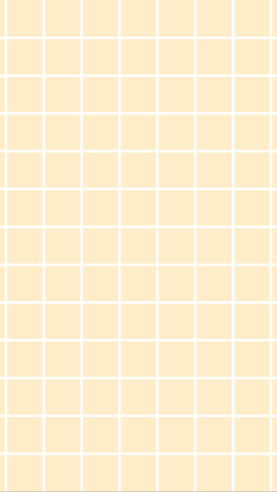
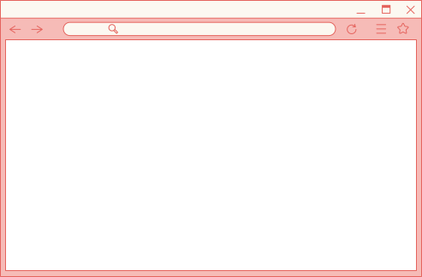


IE106 - Thiết kế giao diện người dùng
TarotLink
Nhóm 10
Phạm Quốc Khánh - MSSV: 22520649
Võ Hoàng Thảo Phương - MSSV: 22521171
Võ Uyển Nhi - MSSV: 22521045
Trần Thị Phương Thảo - MSSV: 22521375
Nguyễn Võ Đăng Phương - MSSV: 22521169
GVHD: Th.S Huỳnh Văn Tín
1

Slide 2
Mục lục
1.Giới thiệu chủ đề
2.Phân tích nhu cầu từ các ứng dụng liên quan
3.Demo
2

Slide 3
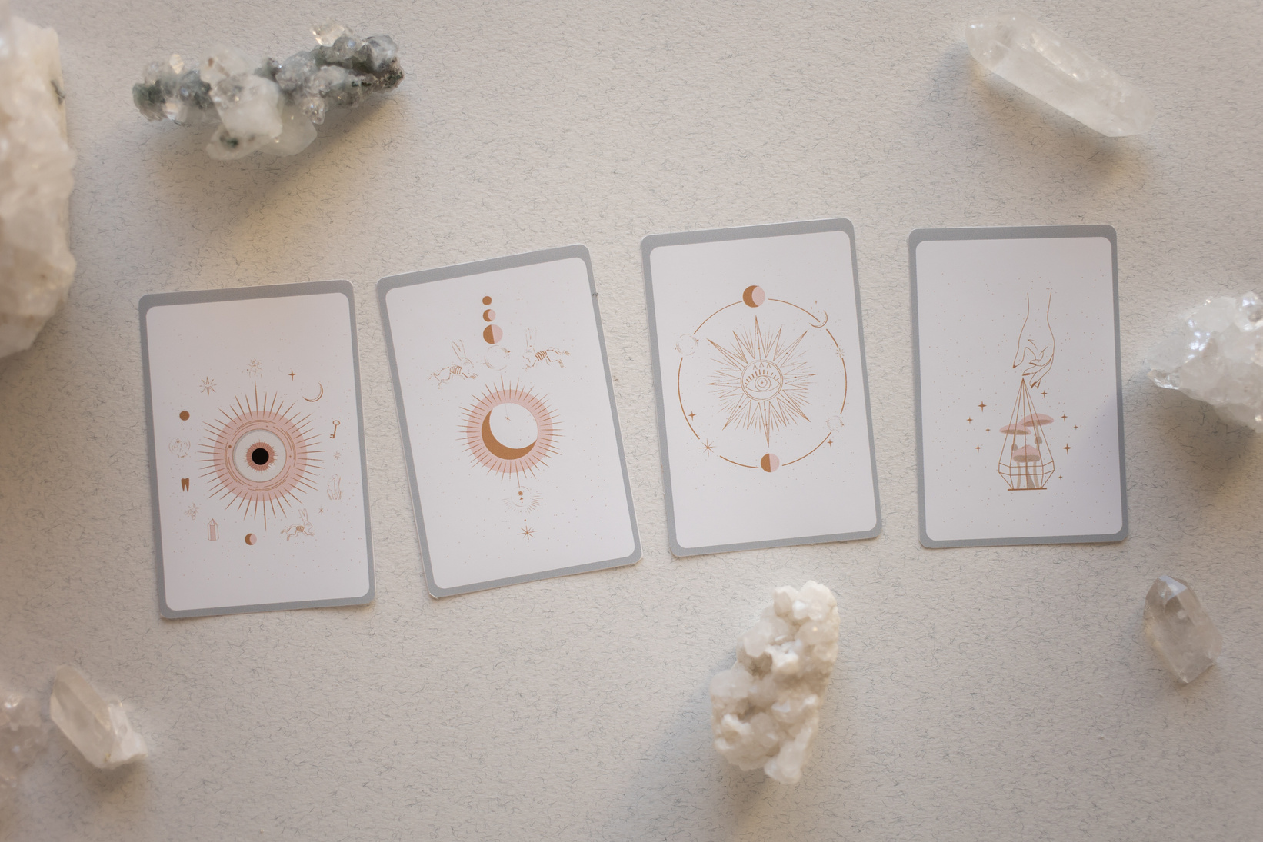

Giới thiệu về đề tài
Xem bói Tarot (Adobe Experience Design) là nhu cầu mới mẻ của giới trẻ để giải quyết các khúc mắc trong cuộc sống, đặt bên cạnh các loại hình tìm hiểu tâm linh khác như tử vi, nhân tướng học,...
Nhóm quyết định xây dựng một nền tảng website nhằm cung cấp cho người dùng một nền tảng uy tín, bên cạnh đó xây dựng một cộng đồng với những người có chung niềm đam mê để cùng nhau trau đồi và giải đáp thắc mắc .
3

Slide 4
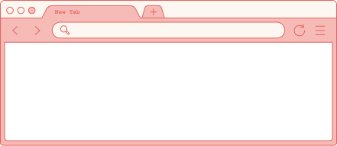

Phân tích yêu cầu
Quay lại Trang Mục lục
4

Slide 5
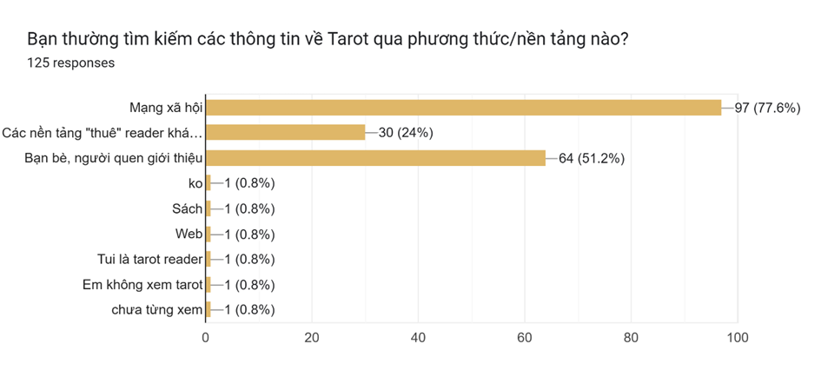

1.Thói quen của người dùng
Xác định mục tiêu và củng cố lí do chọn đề tài
5

Slide 6
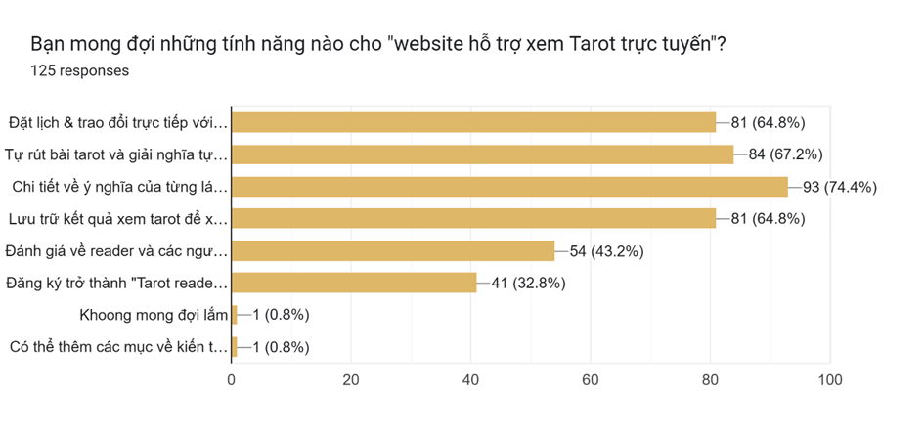
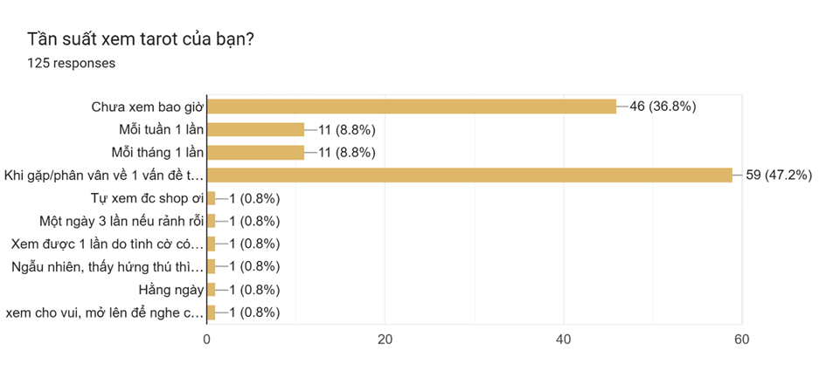
2.Tần suất sử dụng & mong đợi của người dùng
6

Slide 7
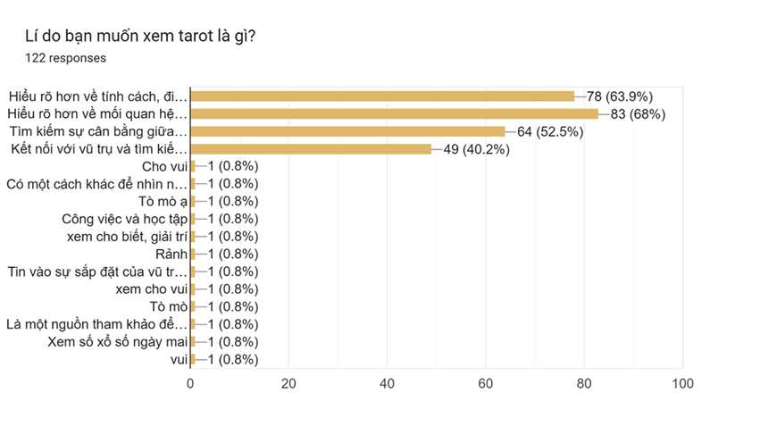
3.Lí do người dùng tìm đến Tarot
7

Slide 8
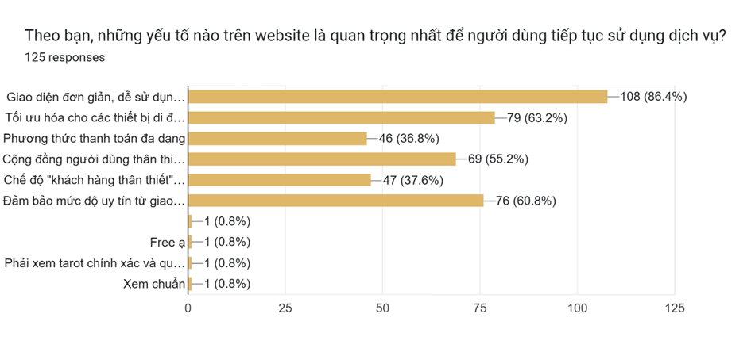
4. Yếu tố quan trọng giữ chân người dùng ở lại với nền tảng
8

Slide 9
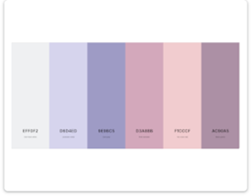
5. Pallette màu chủ đạo cho ứng dụng
- Với 44% bình chọn từ người đùng, nhóm quyết định sử dụng bảng màu với tone màu như bên dưới làm dải màu chính cho nền tảng
9

Slide 10
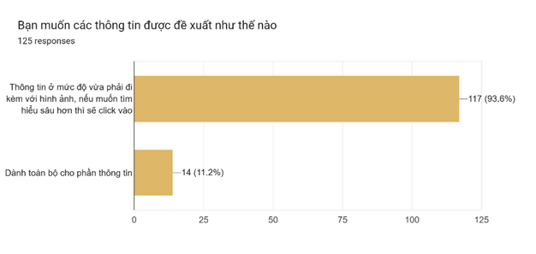

6.Hình thức hiển thị thông tin của nền tảng
-Với 93,6% bình chọn từ người dùng, nhóm đi đến quyết định sử dụng hình thức hiển thị thông tin với hình ảnh đi kèm những thông tin chính cần thiết
7.Phong cách của icon trong nền tảng
~65% người dùng chọn phong cách Outlined Icons
10

Slide 11
Tìm hiểu các ứng dụng liên quan
Quay lại Trang Mục lục
11

Slide 12
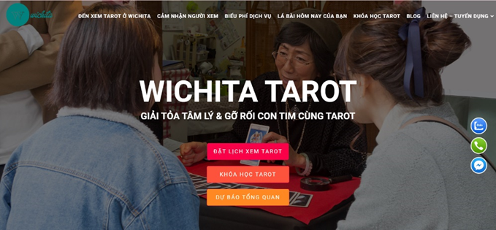
Wichita Tarot Cafe
Ưu điểm:
+ Giao diện đơn giản, dễ sử dụng, cung cấp đầy đủ thông tin cũng như hình ảnh cho khách hàng.
+ Nhiều sự lựa chọn cho khách hàng: Được lựa chọn loại hình coi bài, được lựa chọn khung thời gian và reader phù hợp, được biết bảng giá niêm phong quy định.
-Độ uy tín cao, an tâm khi thực hiện các giao dịch.
Nhược điểm:
+ Chỉ là trang kinh doanh cá nhân của một tổ chức, không xây dựng một cộng đồng tarot chung.
+ Chưa có chỗ để liên lạc trực tiếp trên web, phải thông qua trung gian bên thứ 3 (facebook, zalo) để liên lạc với khách hàng.
12

Slide 13
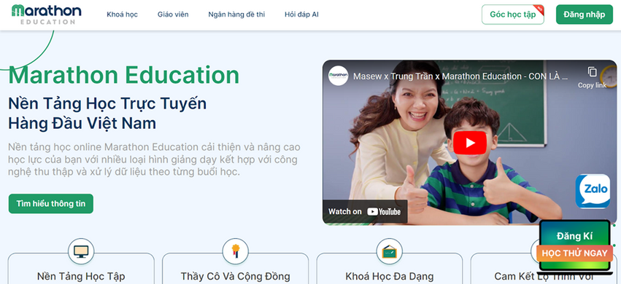
Marathon Education
Ưu điểm:
+ Giao diện Marathon Education được thiết kế với tông màu trắng chủ đạo, tạo cảm giác nhẹ nhàng, tinh tế. Các chức năng được sắp xếp khoa học, logic, với biểu tượng và chữ rõ ràng, dễ hiểu
+ Hình ảnh đẹp mắt
+ Hiển thị đầy đủ thông tin về các khóa học, thông tin các học sinh và gia sư tiêu biểu, các đánh giá về trang web.
+ Ứng dụng tích hợp nhiều tính năng hữu ích khác như kiểm tra năng lực học sinh, các tài liệu khóa học liên quan,...
Nhược điểm:
+ Chưa tạo ra một cộng đồng mở: Cho phép các khách hàng/ gia sư trao đổi trực tiếp với nhau trên các bài đăng/ box chat (vì tính chất của trang là giáo dục)
+ Nhiều phần bị lặp lại: Thông tin đăng ký thi thử, comment,... làm trang web dài, người xem không muốn lướt để xem hết.
13

Slide 14
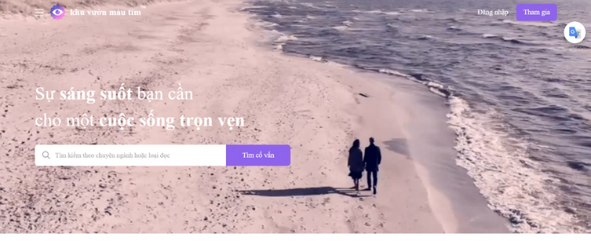
Purple Garden
Ưu điểm:
+ Giao diện thân thiện, dễ sử dụng, với tính năng điều hướng đơn giản và khả năng tìm kiếm nhanh
+ Thông tin người reader khá rõ.
+ Có thể lựa chọn giữa ba hình thức kết nối là gọi điện, chat video, hoặc nhắn tin.
+ Cho phép người dùng xem các đánh giá và nhận xét chi tiết về từng chuyên gia trước khi quyết định sử dụng dịch vụ.
Nhược điểm:
+ Purple Garden chỉ cung cấp hoàn tiền trong trường hợp có sự cố kỹ thuật, và không đảm bảo hoàn tiền nếu người dùng không hài lòng.
+ Mặc dù có hệ thống đánh giá và nhận xét, quy trình kiểm tra chất lượng của các chuyên gia tâm linh vẫn chưa được công khai đầy đủ.
14

Slide 15
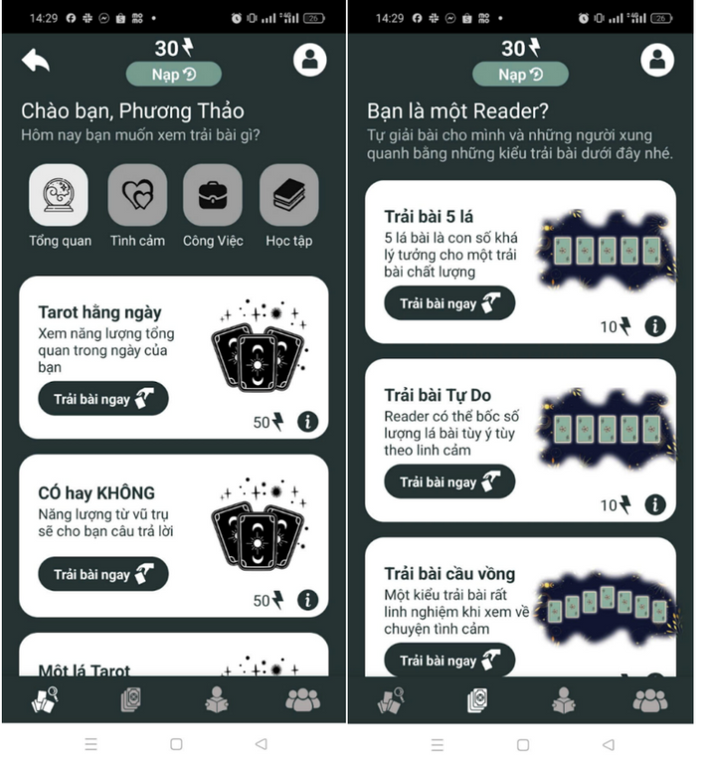
Mytarot
Ưu điểm:
+ My Tarot có thiết kế trực quan, dễ sử dụng với màu sắc nhẹ nhàng và bố cục rõ ràng, tạo cảm giác thư giãn khi xem bài tarot
+ Ứng dụng còn cung cấp phần hỏi đáp sau khi trải bài, cho phép người dùng đặt câu hỏi thêm về bài đọc của mình, giải thích kỹ hơn về ý nghĩa và các tình huống cụ thể.
+ Cung cấp tài liệu hướng dẫn giúp người dùng học cách đọc bài tarot.
+ Người dùng có thể chọn nhiều trải bài khác nhau phù hợp với từng tình huống.
15

Slide 16
Mytarot
Nhược điểm
+ Mặc dù có nhiều loại trải bài, một số người dùng có thể cảm thấy ứng dụng chưa đủ sâu sắc để đáp ứng các nhu cầu cá nhân và kết nối tâm linh, như khi sử dụng một bộ bài tarot thực sự.
+ Một số tính năng nâng cao hoặc trải bài đặc biệt yêu cầu người dùng phải trả phí, điều này có thể không phù hợp cho những người dùng chỉ muốn trải nghiệm miễn phí.
+ Mặc dù có phần hỏi đáp và giải thích, nhưng người dùng đôi khi vẫn cảm thấy thiếu sự tương tác thật sự giữa người xem và người sử dụng
16

Slide 17
Rút ra kinh nghiệm
Sự tối giản là yếu tố cần thiết và cũng là xu thế hiện nay.
Màu sắc quyết định cảm xúc của người dùng.
Chú ý về bố cục giữa các khối để tránh người dùng cảm thấy khó chịu trong việc tương tác.
Chú trọng không chỉ về giao diện, phần nhìn của người dùng mà còn phải cải thiện các chức năng nhằm nâng cao trải nghiệm người dùng
17

Slide 18
Demo
Quay lại Trang Mục lục
18

